Slide 1
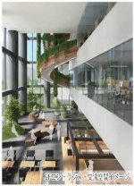
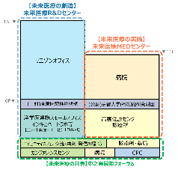
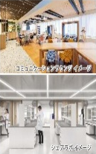
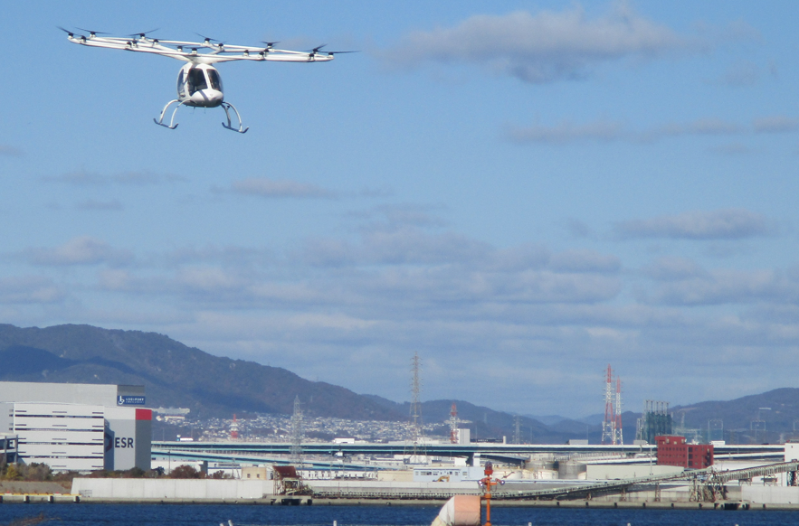
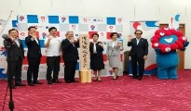
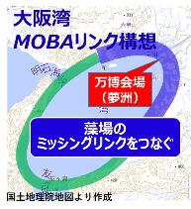


2025年日本国際博覧会（大阪・関西万博）関連事業に関する要望 （主な項目）
～政府の「2025年大阪・関西万博アクションプランVer.4」改訂に向けて～
◆大阪・関西万博開催まで１年３ヶ月となり、国家プロジェクトである万博の成功に向け、様々な準備の総仕上げを行うべき非常に重要な段階。
◆万博会場の整備等の開催準備に万全を期すことはもとより、未来社会の実現に向け、国や地元がこれまで積み上げてきた取組みを確実に実行していかなければならない、まさに今が正念場。
◆万博成功のみならず、我が国の経済成長や世界の課題解決につなげるためにも、全国の自治体とも連携し、「2025年大阪・関西万博アクションプラン」の着実な推進が必要。
万博を契機とした「未来社会」の実現に向けて
万博会場の整備・運営にあたって
ライフサイエンス
■国際的な最先端未来医療都市の実現
「未来社会ショーケース事業」の実現
■先進的な技術等で未来社会の一端を実現
【これまでの進捗】
・国（厚労省他）、府市、博覧会協会で関係者会議を設置し
情報発信について検討
・未来医療推進機構の「再生・細胞医療・遺伝子治療の社会
実装に向けた環境整備事業費補助金」採択
・未来医療国際拠点における「交流・共創・発信」の場の整備
【これまでの進捗】
・万博会場を未来社会のショーケースに見立て、６つの領域（スマートモビリティ、デジタル、バーチャル、アート、グリーン、フューチャーライフ）に関する事業について、企業等の協賛により実証予定
[未来医療の創造]
未来医療R＆Dセンター
リエゾンオフィス
[未来医療の共有]
未来医療MEDセンター
病院
コミュニケーションラウンジイメージ
特に後押しが必要なもの
（一財）未来医療推進機構
（公財）京都大学iPS細胞研究財団
➡全ての来場者が「未来社会」を実感するために、会場内においてロボットによるサービ
ス提供や通信環境の整備など、アクションプランの取組を着実に推進
産学医連携スモールオフィス
インキュベートラボ 等
高度診療センター
診療所
コミュニティカフェ、交流・共創・発信の場 等
診療所・薬局
エントランス・交流空間イメージ
カンファレンスセンター
病院
CPC
シェアラボイメージ
特に後押しが必要なもの
[未来医療の共有]中之島国際フォーラム
➡再生医療をはじめとする最先端の医療の取組みを、会場内外で効果的に発信するた
め、関係者会議での議論を成熟化させ具体化を図る
万博の円滑な運営に向けて
■安心・安全な万博の実現
【これまでの進捗】
・政府、自治体、経済界等が一体となって万博会場整備やパビリオン建設を促進
・「2025年大阪・関西万博 交通円滑化推進会議」において、企業への働きかけ内容について確認
次世代モビリティ
■世界をリードする次世代モビリティの実現
【これまでの進捗】
・国、府市、博覧会協会、事業者で「大阪・関西万博空飛ぶ
クルマ準備会議」を設置し実用化に向け検討
・空飛ぶクルマのバーティポート（離発着場）整備指針の公表
特に後押しが必要なもの
➡万博期間中の交通円滑化（来場者・物流等）に向け、国民や事業者に対し、国に
よるあらゆる広報媒体を用いた情報発信
◀空飛ぶクルマ実機を用いた
試験飛行(R5.12.13)
万博を契機とした更なる地域活性化
特に後押しが必要なもの
➡万博における商用運航と万博後のビジネス化に向けた操縦者免許や運航基準等の
早期整備
開催に向けた全国的な機運醸成
■オールジャパン体制による機運醸成活動の実現
【これまでの進捗】
・全国に向けた機運醸成の司令塔・旗振り役として、協会に「機運醸成委員会」を設置
・全国知事会や首長連合等の行政ネットワークの活用などによる全国各地での万博PRを展開
カーボンニュートラル
■万博を契機とした脱炭素社会の実現
【これまでの進捗】
・万博会場内外でのカーボンニュートラルに資する新技術の
開発・実証への支援について協議
・会場周辺でのブルーカーボン生態系の再生・創出への支援
について協議
・見える化、行動変容に向けた支援について協議
特に後押しが必要なもの
➡我が国で万博を開催する意義や効果について、国においてわかりやすく整理し、全国
で広く発信することで、更なる機運醸成を図る
次世代型太陽電池
万博交流イニシアチブの推進
■自治体、観光、教育等に関する交流の実現
【これまでの進捗】
・全国知事会において2度に渡り「万博を契機とした更なる地域活性化」についての提言を実施
特に後押しが必要なもの
水素ステーション
藻場イメージ
➡CO₂排出削減効果の高い技術の開発・実証を支援する事業等を活用した、カーボ
ンニュートラルに資する最先端技術の、万博会場内外における実証・実装の支援
特に後押しが必要なもの
➡次世代育成支援として全国の子どもたちが、万博会場で未来社会を体現する機会
の創設や、地方の特色を活かした地域活性化の取組を強力に支援

